Slide 1
Tkáňové kultury savčích buněk
E-mail: jipa@sci.muni.cz

Slide 2
Tkáňové kultury (= TK, Tissue culture - TC)
– růst živočišných buněk a tkání in vitro
1885 – ROUX, kuřecí embryonální buňky v solném roztoku
1940 – EARLE, první kontinuálně kultivovaná linie, buňky myší pojivové tkáně, jejím subklonem je dnešní linie L929
Provozování tkáňových kultur spočívá v zajištění optimálních podmínek pro růst a přežívání kultivovaných buněk / tkání!
(Pro jednoduchost se dále budou uvažovat jen buňky, problematika tkání a orgánů bude stručně zmíněna na závěr.)

Slide 3
FYZIKÁLNÍ, CHEMICKÉ a BIOLOGICKÉ faktory, které je třeba regulovat za běžných laboratorních podmínek.
Různé druhy záření, tlak, různá pole, vibrace,…
- dodržet podmínky na které jsou buňky zvyklé/přizpůsobené
TEPLOTA
Buňky se kultivují při optimální teplotě pro organismus, z kterého byly izolovány. Pro buněčné linie odvozené od člověka a běžných laboratorních zvířat (myš, krysa, makak, pes,..) je to většinou 37ºC. Pro buněčné linie odvozené od poikilotermních živočichů (ryby, hmyz, háďátko - Caenorhabditis) od 10 do 25ºC.

Slide 4
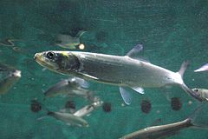
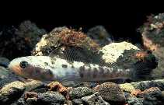
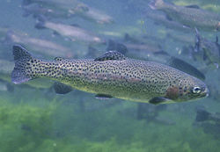
Elops
Teplota modifikuje biochemické děje
Pagothenia borchgrevink
- s vyšší teplotou se urychlují chemické reakce
- v závislosti na teplotě se mění i afinita substrátu
k enzymům – K_{m} (Michaelis-Menten koeficinet)
Změna velikosti K_{m} pro acetylcholin k acetylcholinesterázu (AChE)
P – hlaváč, Rt – pstruh duhový, M – cípal, L -Elops
Závislost K_{m} na teplotě pro pyruvát a LDH u různých obratlovců
Bt – tuňák obecný, R – králík, Ray – rejnok, M – hlaváč (Gobii)
Některé organismy mají tak více
enzymových isoforem pro stejnou reakci pro
snadnější regulaci homeostáze za různých teplot!

Slide 5
Na CHEMICKÉ faktory lze nahlížet jako na média (jejich komponenty) v kterých buňky rostou a plyny, které tato média obklopují případně jsou v nich rozpuštěny.
Složení médií
Veškeré komponenty použité pro přípravu médií musí být vysoké kvality, s minimem nežádoucích příměsí (minimální chemická čistota p.a. – pro analýzu)
Základem je voda a v ní rozpuštěné anorganické soli. Soli jsou zdrojem nezbytných iontů, a hrají významnou úlohu v zajištění vhodného pH (optimium většinou 7.2-7.4) a osmotického tlaku / Osmomolarita (optimum většinou 280-320 mOsmol/L). Nejzákladnější ionty obsažené v médiích jsou: Na⁺, K⁺, Mg²⁺, Ca²⁺, Cl⁻, SO₄²⁻, PO₄³⁻, HCO₃⁻.
Osmotický tlak je roven koncentracím rozpuštěných iontů/molekul
1 M NaCl = 1 Osm/L Na⁺ + 1 Osm/L Cl⁻ = 2 Osm/L
1 M CaCl₂ = 1 Osm/L Ca²⁺ + 2 Osmol/L Cl⁻ = 3 Osm/L
1 M glukósy = 1 Osm/L

Slide 6
Esenciální látky pro růst buněk
Média musí také obsahovat sacharidy (většinou glukózu, jako zdroj energie), aminokyseliny (esenciální i neesenciální), vitaminy a stopové prvky.
Většina zejména savčích buněk vyžaduje
Insulin (příjem glukózy) Transferin (příjem železa) Selen (nezbytný pro funkci oxidačně-redukčních enzymů) – také tzv. minimální přídavek do médií
Další doplňky
Lipidy (mastné kyseliny), steroidní látky, hormony, cytokiny, peptidy, proteiny extracelulární matrix, proteiny séra, nukleosidy,… Mnohé z těchto látek jsou suplovány přídavkem séra (5 - 10 - 20%), v některých případech i jinými zdroji málo charakterizovaných směsí proteinů a dalších látek. Významnými doplňky jsou ochranné látky jako 2-β-merkaptoetanol (snižuje oxidativní stres a může sloužit i jako zdroj síry) a antibiotika (ochrana proti mikroorganismům případně selekční agens)

Slide 7
Základní média v tkáňových kulturách
Základem jsou tzv. Earliho soli: chlorid sodný, chlorid draselný, chlorid vápenatý,
síran horečnatý, dihydrogenfosfát sodný
BME with EBSS – základní (basal) médium s Earliho solemi
Alfa MEM – alfa modifikované Eaglovo médium
DMEM – Dulbekovo MEM, běžné pro adherentní buněčné linie
RPMI 1640 – zejména buňky hematopoetického původu
IMDM – Iscovovo modifikované Dulbeccovo médium,
vhodné pro rychle rostoucí buňky (v základu neobsahuje Fe ionty)
Hamovo F12 – médium bohaté živinami, často v kombinaci 1:1 s DMEM
jako základ pro kultury bez séra

Slide 8
DMEM – high glucose

Slide 9
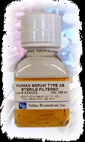
Sérum
- nejčastěji bovinní fetální*, ale i jiné zdroje
- lidské, koňské, kozí, myší,...
- embryonálí (fetální), novorozenecká, dospělá
*fetální => nízká hladina nízkoafinitních imunoglobulinů (protilátek)
- různé stupně kvality
- testy na přítomnost endotoxinů
- testy na snášenlivost konkrétním typem buněk
- testy na přítomnost virů
- .....
- různé země původu (USA, Austrálie,...)
- různé šarže (lot number)
normální x inaktivní sérum
- inaktivace séra = 30 (45) minut při 56 °C
=> inaktivace komplementu atd...

Slide 10
pH
Při přípravě médií je pH nastaveno/doladěno HCl (1M) a NaOH (1M).
pH v kultuře se mění v důsledku metabolismu buněk, zejména produkcí laktátu a CO₂
V průběhu kultivace je udržováno:
Přítomnými ionty, zejména fosfátovými (z fosforečnanů)
Proteiny s pufračními schopnostmi
Systémem H₂CO₃ / CO₂
Alternativně silně pufrujícími látkami jako je HEPES, BES, TES
K orientační detekci pH média v kultuře slouží fenolová červeň přidávaná do médií.
< 6 7 < 8
pH

Slide 11
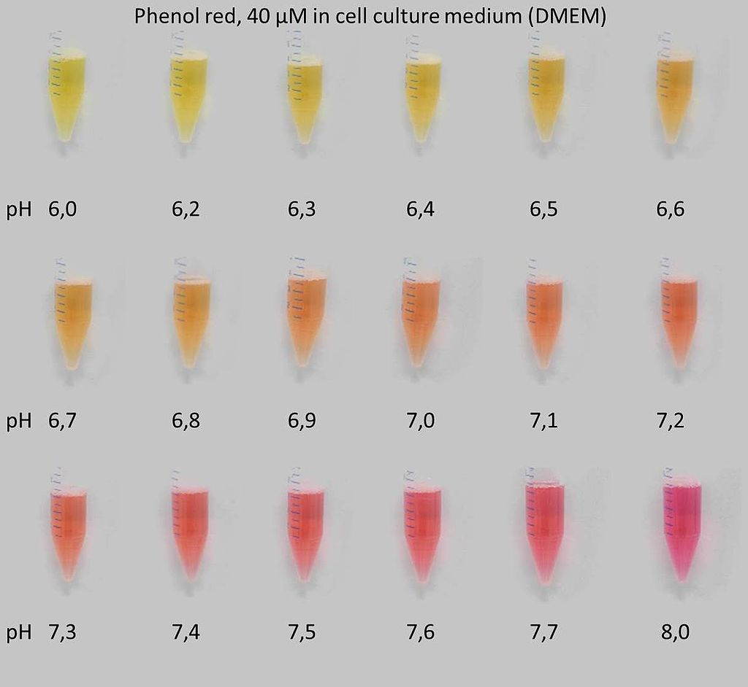
Wikipedia

Slide 12
Pufrační systém H₂CO₃ / CO₂
(NaHCO₃)
CO₂ + H₂O = H₂CO₃ = H⁺ + HCO₃⁻
http://www2.biomed.cas.cz/d331/vade/ph.html
Kultivace : otevřená – s výměnou plynů (zejména přísun CO₂ z vnějšku)
uzavřená – bez výměny plynů (používá se ~ ½ množství NaHCO₃)
Při otevřeném systému kultivace se nejčastěji udržuje atmosféra s
navýšeným obsahem CO₂, standardně 5% CO₂ (regulovaný přísun ze
zásobní bomby) a 95% vody (regulovaný přísun, nebo častěji
spontánním odparem ze zásobníku.

Slide 13
V některých speciálních případech je vhodné použít polotekutá až pevná média
Takové médium se připraví přídavkem:
Agaru (je třeba dávat pozor na přehřátí složek média během přípravy,
teplota by neměla být vyšší jak 40ºC)
Metylcelulósy
Kolagenu (transparentní, buňky lze barvit některými histologickými
barvivy)
Fibrinogenu (po aktivaci -> fibrin / fibrinová síť)
je možné použít i čistě syntetické polymery, např. metakryláty (hydrogely)

Slide 14
Trvanlivost a uchování médií a jejich doplňků !doporučení výrobce – dodavatele!
- Solné roztoky jsou stabilní i při R.T. (room temperature ~ 20ºC)
- Většina složek média (aminokyseliny, vitaminy, sacharidy,..) je stabilní po dobu jednoho roku při 4ºC a tmě
- Glutamin v roztoku se nejpozději po 3 měsících začne rozkládat = je třeba ho přidávat samostatně ze zamražéné zásoby. Jeden rok při 4ºC se ale ješte považuje za akceptovatelný, možno nahradit médii s Glutamax a pod.
- Sérum při 4ºC až 2 měsíce, při -20ºC až 3 roky
- Obecně při teplotách pod -70ºC je vše stabilní minimálně 1 rok
- Stabilita je závislá na tekutosti / zmrzlosti roztoku, což je ovlivněno složením a koncentrací rozpuštěných komponent. Např. soli a glycerol posouvá bod tuhnutí k nižším teplotám (při -20ºC není 10% roztok glycerolu úplně zmrzlý) a DMSO k vyšším teplotám (tuhne už při ~ +6ºC)

Slide 15
Biologické faktory – v kultuře roste ještě něco navíc než požadujeme = čistota kultury / sterilita
- Jiné buněčné linie (zkreslení výsledků buněčnou specializací, dominance invazní buněčné linie = zánik původní buněčné linie)
- Plísně, kvasinky, bakterie (toxiny, vyčerpání média = zkreslení výsledků, úhyn buněk, ohrožení experimentátora)
- Viry (zkreslení výsledků, úhyn buněk, ohrožení experimentátora)
PREVENCE + MONITORING!
LÉČENÍ

Slide 16
PREVENCE
PROVOZ
Laboratoř TC (LTC) je pokud možno oddělená od ostatních prostor, nevětrá se přímo okny, ale pokud možno přes ventilační systém s filtrací
Pravidelně se provádí úklid a desinfekce povrchů (prostředky na bázi chloru – SAVO, Jodu – Ajatin, 70% EtOH nebo isopropylalkohol,….)
LTC je periodicky vysvěcována germicidní (širokospektré UV) lampou
Pracovníci LTC používají pracovní oblečení určené jen pro LTC a před vlastní prací si desinfikují ruce příslušnými prostředky (minimálně použití 70% EtOH)
S kulturami se pracuje pokud možnou pouze ve Flow-boxu

Slide 17
MATERIÁL
Čisté materiály se podle své odolnosti / vlastností sterilizují-desinfikují:
(čistý z čistých surovin nebo po důkladném omytí speciálními detergenty)
autoklávováním (120ºC, 20-30 minut)
– solné roztoky, některé pufry, agar, želatina/kolagen, některý plastik,..
suchým teplem (180ºC, 3 až 4h)
– sklo, vzácně některý plastik (do 120ºC)
zářením gama (vzácně i UV – jen povrchy)
– plastik, sklo
filtrováním
- vzduch (HEPA filtry s póry 0,3 μm), roztoky hlavně média a séra běžně přes filtry s póry 0,2 μm)
omytím (2-5% aldehydy, 70% EtOH, 2-5% fenol, 5-10% peroxid vodíku,….)
– nástroje, pracovní plochy, některý plastik, sklo (celkově může být málo účinné a požkozující čištěný materiál)
plamenem
kovy, sklo
parami alkylačních činidel
- někdy kombinace s autoklávováním (etylén oxid), speciální aplikace jako dekontaminace filtrů flow-boxů, dekontaminace místností (formaldehyd), vždy problém pro obsluhu!

Slide 18
Významným prevenčním agens v médiích jsou antibiotika.
Kritéria pro antibiotika:
- nesmí inhibovat růst a ani ovlivňovat metabolismus buněk
- musí ochraňovat kulturu po celou dobu experimentu
- netoxické a bezpečné pro uživatele
- kompatibilní s ostatními složkami média
- rozpustné v netoxických rozpouštědlech
a) Ochranné proti mikroorganismům
Nejčastěji preventivně Penicilin/Streptomycin nebo Gentamycin,
léčení a speciální aplikace Tetracyklin , Sparfloxacin,…
b) Selekční (viz. Příprava transgenních linií)
Geneticin (G418), Hygromycin, Puromycin
c) Speciální
Mitomycin C (- blokue replikaci DNA, DNA crosslinker)

Slide 19
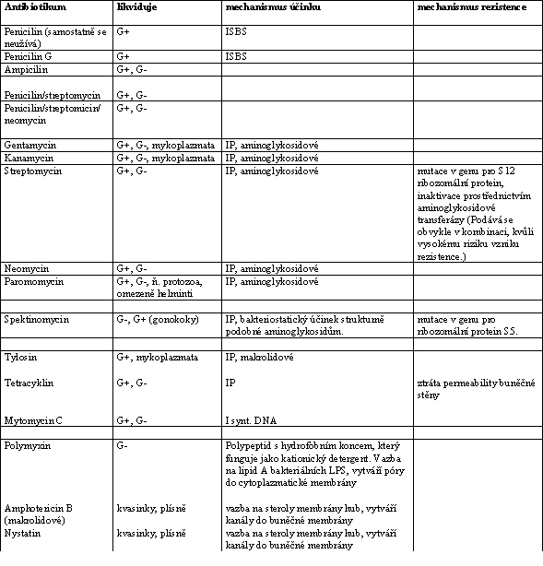
Přehled nejčastěji používaných antibiotik
G+ ... grampozitivní bakterie
G- ... gramnegativní bakterie
IP ... inhibuje proteosyntézu
ISBS ... inhibuje syntézu bakteriální stěny

Slide 20
MONITORING
V kultuře nebo v zásobních roztocích něco roste co tam nemá být
(plísně = chomáčky; kvasinky = pučící buňky, řetízky; bakterie = drobné útvary, kulovité až vláknité, někdy řetízky)
Dochází k rychlému vyčerpání média (rychle mění barvu z červené na žlutou = pokles pH)
Buňky špatně rostou, nemají správný tvar, adherentní se pouští podkladu
Mikroskopické barvení na celkovou DNA (zviditelnění mikroorganismů, zejména endoparaziti)
Stanovení specifických antigenů (Imunocytochemie, western blot)
Detekce specifických sekvencí pro jednotlivé organismy PCR metodou
Kontrolní kultivací médií samotných nebo po přídavku specifických substrátů
Výsledky experimentů nejsou reprodukovatelné / jsou chaotické
Buňky jsou citlivější ke stresu

Slide 21
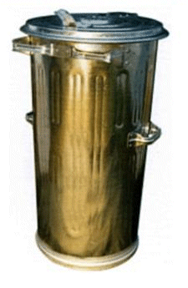
LÉČENÍ
Likvidace zasažené kultury
Kombinací antibiotik
Kultivací buněk v kompatibilním organismu
(např. v břišní dutině = ascites)
?

Slide 22
Chomáček plísně v kultuře
1 mm
Kvasinky
+
Buňky (HL-60)
50 μm

Slide 23
Mycoplasmata
- Běžným VIS mikroskopem prakticky nejsou vidět
Intracelulární bezestěné bakterie (trojvrstevná cytoplasmatická membrána)
DETEKCE (je třeba kukltivovat bez antibiotik – možné přežívání na pozadí):
Vitální barvení na DNA (Hoechst)
Detekce specifických DNA sekvencí pomocí PCR
In situ hybridizace (RNA , DNA)
Měření enzymatické aktivity, systémy s transgenními buňkami (fy. Invivogene,…)
(Inkorporace uracilu (mycoplasmata) X uridinu (eukaryontní buňky))
ZDROJE:
infikované buňky v TC!
práce se zvířaty v laboratoři TC
pracovníci laboratoře TC
LÉČENÍ:
Kombinací antibiotik
Pasážováním buněk v kompatibilním organismu (ascites – volně v břišní dutině)

Slide 24
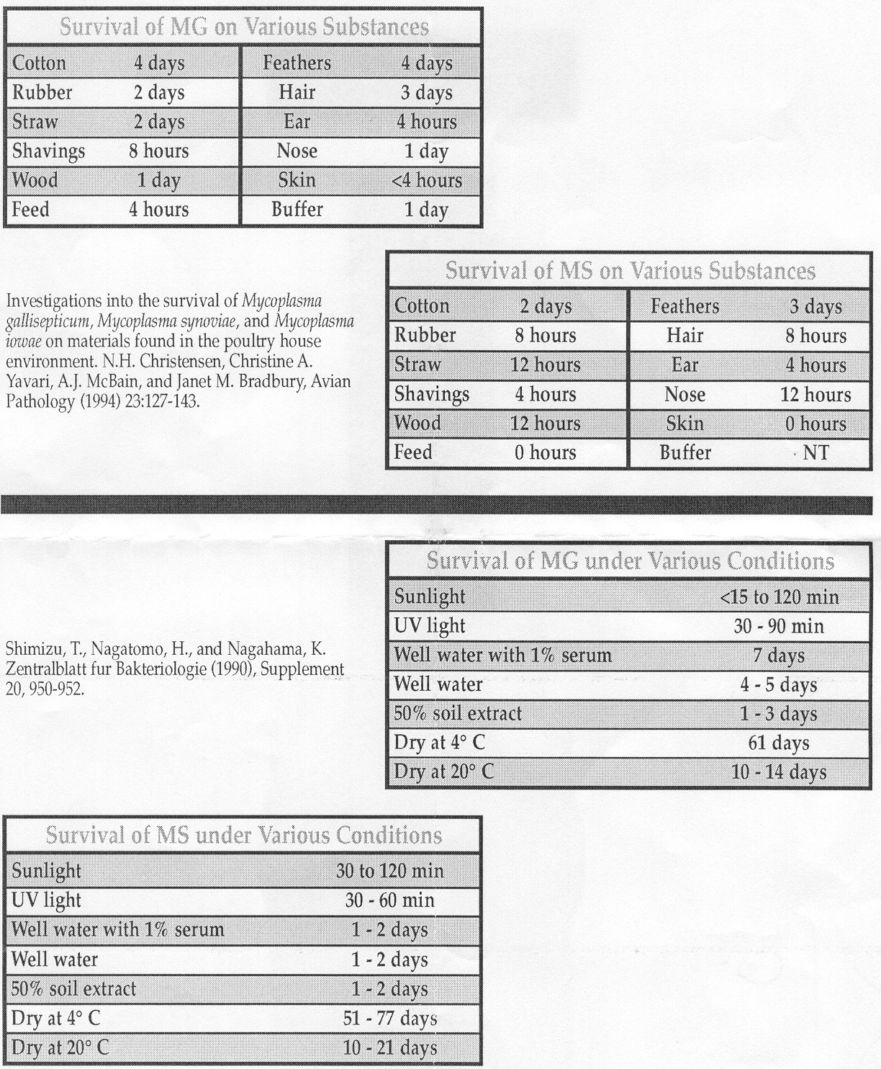
Viabilita některých druhů mycoplasmat
za různých podmínek

Slide 25
Obecné schéma léčení buněčných linií
v LTK na mycoplasmata

Slide 26
Příklad postupu léčení buněčné kultury na mycoplasmata
přípravkem BM-cyclin fy Roche

Slide 27
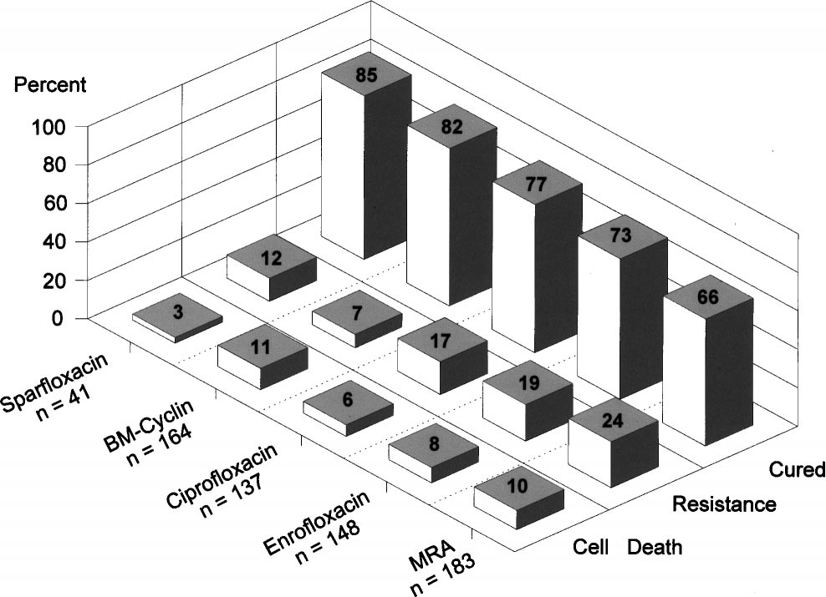
Účinnost komerčně dostupných antibiotik
v léčení kultur napadených mycolpasmaty
Uphoff & Drexler 2001
n – počet testovaných buněčných linií

Slide 28
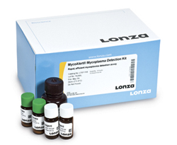
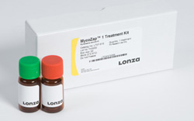
Zdravá buněčná kultura Buněčná kultura infikovaná
mycoplasmaty
(vitální barvení pomocí Hoechst 33258)
MycoAlert® Mycoplasma
Detection Kit
MycoZap™ Mycoplasma
Elimination Reagent

Slide 29
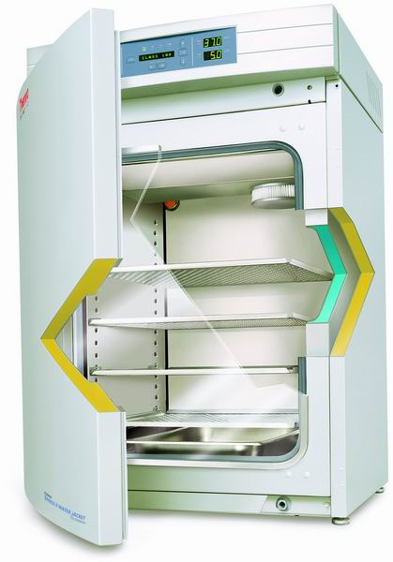
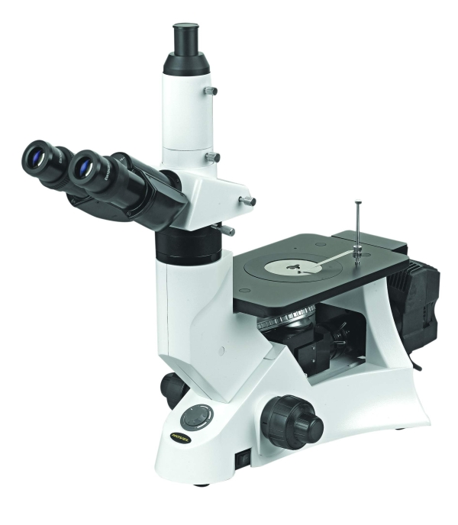
Základní vybavení laboratoře tkáňových kultur
CO₂ inkubátor
Inverzní mikroskop

Slide 30
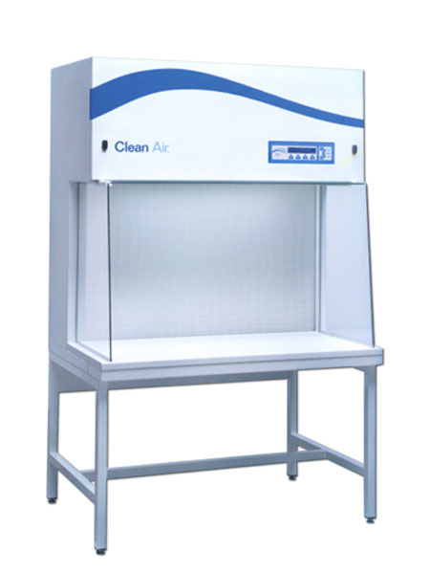
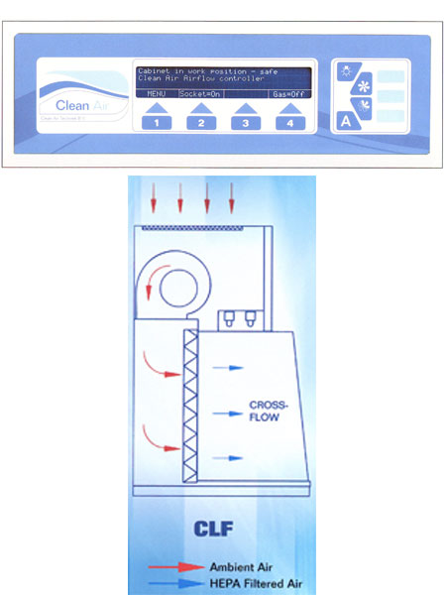
Flow-box / laminární box - základní

Slide 31
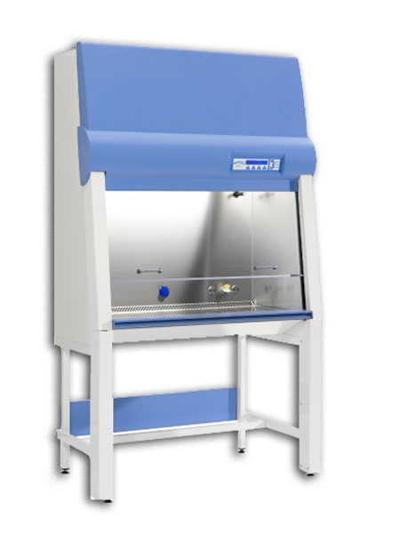
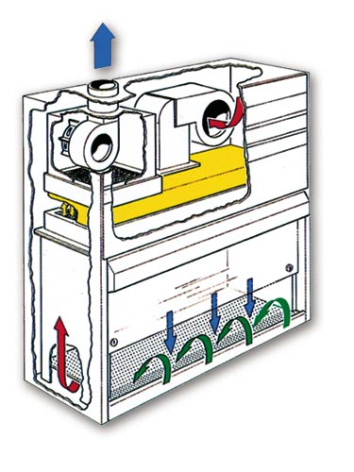
Flow-box / laminární box – biohazard,

Slide 32
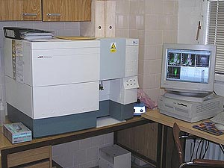
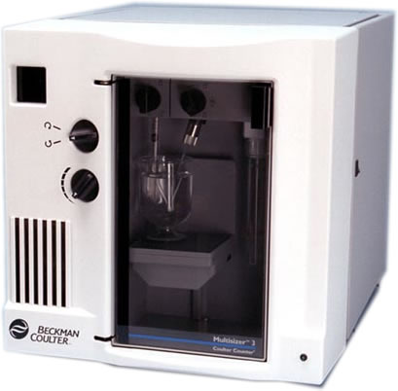
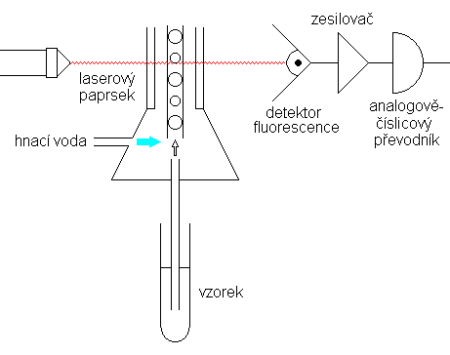
Průtokový cytometr
/ Flow-cytometer (FACS)
Počítač částic

Slide 33
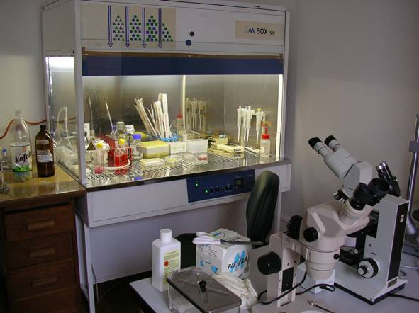
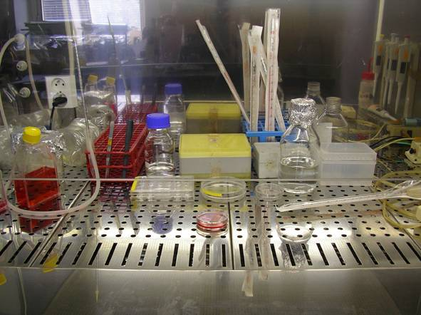

Slide 34
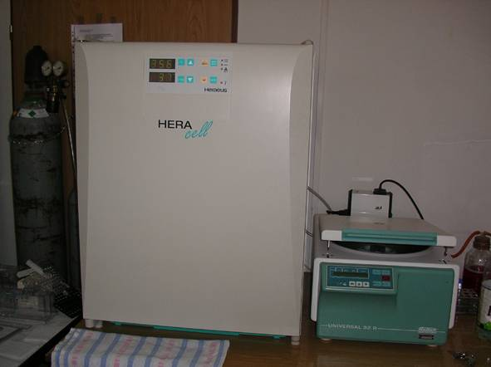
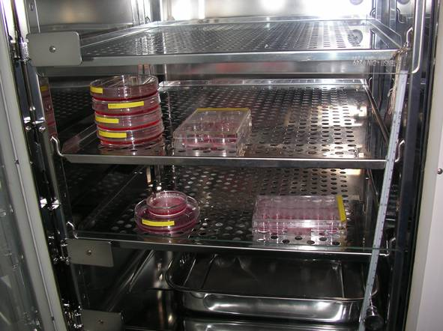

Slide 35
- Inkubátor / termostat s regulací teploty a složení atmosféry
- Flow-box = laminární box
- Inverzní mikroskop, nejlépe s fázovým kontrastem (Nomarského – vnitřní struktura buněk; Hoffmanův (reliéfní) – plastické znázornění povrchů)
- Počítač částic (hemocytometr, Bürkrova komůrka, Coulter Counter, FACS,..)
- Lednice a mrazáky
- Kontejner s tekutým N₂ (-196ºC), nebo extrémně hluboko-mrazící box (-150ºC a méně)
- Autokláv (parní sterilizátor), horkovzdušný sterilizátor
- Centrifuga
- Pipetor / Pipetus (manuální nebo elektronický)
- Automatické pipety
- Technické zázemí – umývárna, sklad, šatna,…

Slide 36
BUŇKY V TC
Podle způsobu kultivace
- Adherentní (většina, rostou přichyceny k podkladu)
Suspenzní (zejména buňky krve a jejich deriváty, volně se vznášejí v médiu)
Adherentní – (linie HaCaT)
Suspenzní – (linie HL60)
100 μm

Slide 37
Buňky a jejich vlastnosti (v TC).
PROLIFERACE x DIFERENCIACE
x APOPTÓZA

Slide 38
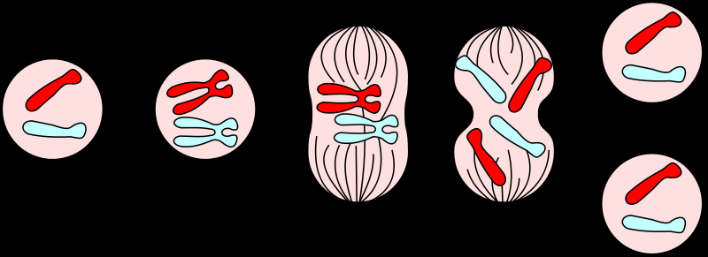
PROLIFERACE = dělení buněk

Slide 39
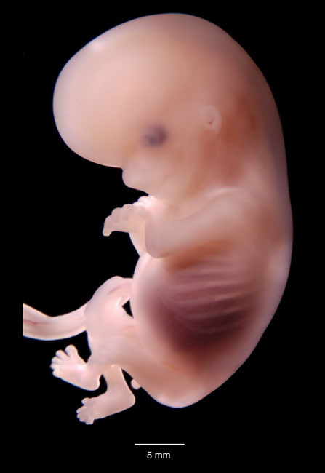
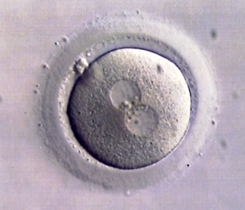
DIFERENCIACE = rozrůzňování buněk

Slide 40
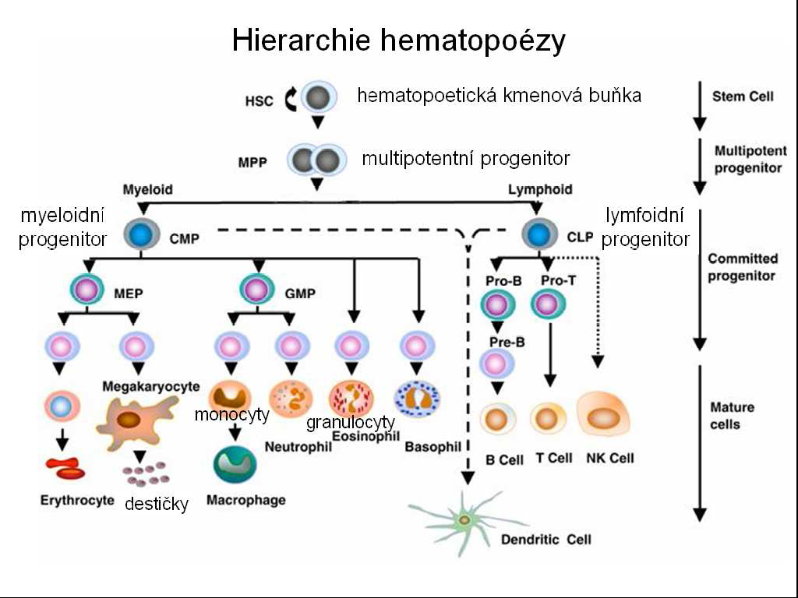

Slide 41
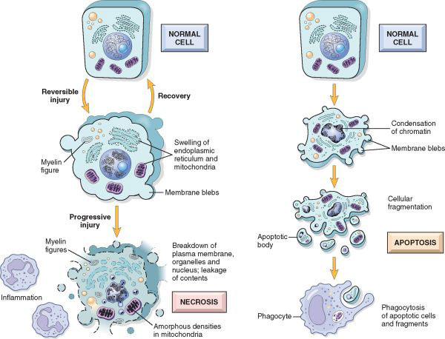
Apoptósa (+ nekrósa) – smrt buňky
x viabilita buněk

Slide 42
Podle původu a vlastností
Primokultury
Buňky izolované většinou ze zdravé tkáně
(obecně zdravý genom, ale většinou omezené možnosti kultivace/dělení buněk)
Permanentní linie
Nejčastěji buňky izolované z nádorů, ale mohu být i ze zdravé tkáně, případně
ze zdravé tkáně a imortalizované (většina chyby v genomu -> nestabilita,
jsou ale nesmrtelné), adaptace na podmínky in vitro!!!

Slide 43
PRIMOKULTURY | PERMANENTNÍ LINIE
heterogení | klon
omezená životnost (H.l.) | nesmrtelné
Většinou náročnější na kultivaci | Obecně snadno kultivovatelné
variabilita izolací | genetická nestabilita
 | BUŇKY
NORMÁLNÍ | IMORTALIZOVANÉ | NÁDOROVÉ
diploidní | diploidní / aneuploidní | diploidní / aneuploidní /polyploidní
senescence / Hayflick limit | nesmrtelnost | nesmrtelnost
Růst závislý na kontaktu s podložkou (anchorage-dependent) | Růst závislý na kontaktu s podložkou (anchorage-dependent) | Růst je nezávislý na kontaktu s posdložkou (anchorage-independent)
+++/- specifické růstové faktory | +/- specifické růstové faktory | +/--- specifické růstové faktory
netvoří nádory | netvoří nádory | tvoří nádory

Slide 44
RŮST BUNĚK V TC
Buňky se v kultuře nedělí – je třeba periodicky měnit kultivační médium
(terminálně diferencované, postmitotické buňky, často u primokultur)
Buňky se v kultuře dělí = proliferují – je třeba je pasážovat (ředit a měnit médium, většina buněk primokultur a permanentních linií)
Pasážování – periodické „ředění buněk“, obecně spojené i s výměnou média
Adherentní linie* – mechanicky nebo enzymatickým štěpením vazeb buňky / substrát;
buňka / buňka
Enzymy - trypsin, colagenáza,..; inaktivace spec. inhibitory, vyředěním,
nadbytkem proteinů (např. sérem)
Pomocné látky – EDTA (zejména vychytávání Ca²⁺)
Suspenzní linie – prostým ředěním
* Ve většině případů je u adherentních linií nutno počítat s jejich zvýšenými nároky na kvalitu podkladu,
na kterém rostou. Běžně se používá ošetření 0.01 – 0.1 % roztokem želatiny (prasečí, hovězí) v dH₂O.
Podle potřeby a typu buněk se používají ale i ostatní proteiny ECM.

Slide 45
Pasážování buněk pomocí tzv. trypsinizace (enzymatické rozvolnění)
konfluentní buňky (100%)
rozvolněné konfluentní buňky
rozvolnění buněk deplecí Ca²⁺ iontů
(chelatony např. EDTA)
enzymaticke štepení
např. trypsinem
růst kultury
enzymaticky rozvolněné buňky
(suspenze)
nová pasáž (konfluence ~20%)
část buněk na novou misku,
do nového média

Slide 46
Proliferaci buněk v kultuře charakterizuje růstová křivka s 3 fázemi
Stacionární fáze
Počet buněk
Logaritmická (růstová) fáze
Lag fáze
Čas
Dále je buněčná proliferace charakterizována:
Buněčná - denzita – počet buněk na ml nebo cm²
- konfluence – počet buněk na plochu u adherentních linií (b. / cm²,
častěji „%“ plochy)
Generační dobou - doba mezi dvěma mitózami / rozděleními buňky = délka
buněčného cyklu
Doubling time – čas potřebný ke zdvojnásobení buněk v populaci
Hayflickův limit – v případě většiny primokultur počet možných dělení, buněčně
specifické (senescence – stárnutí buněk, „quiescence –
klid/spánek buněk“)

Slide 47
Analýza buněčné proliferace
Počítáním buněk
- v mikroskopu (Bürkrova komůrka / hemocytometr)
- přístroji (Coulter counter – počítač částic, FACS – , průtokový cytometr, u většiny přístrojů
potřeba vnitřního standardu)
Přírůstek v množství DNA (lze použít i pro jednotlivou buňku)
Inkorporace ³H thymidinu (měří se přírůstek radioaktivity, celkový, nebo u jednotlivé buňky)
Inkorporace BrdU (bromdeoxyuridinu, analog thymidinu), množství BrdU se stanoví
pomocí protilátky (lze na populaci i jednotlivé buňce), nověji EdU (5-ethynyl-2′-deoxyuridine)
- Celkové množství DNA v buňce -> stanovení fáze buněčného cyklu

Slide 48
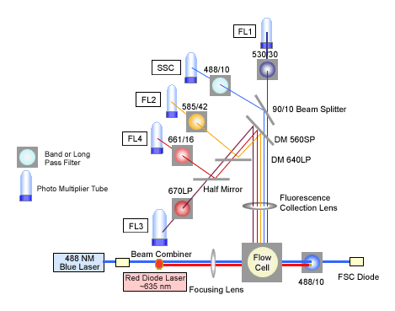
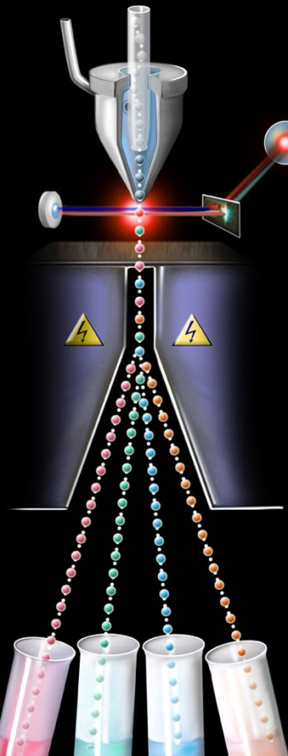
Průtokový cytometr (Flow-cytometr / FACS)

Slide 49
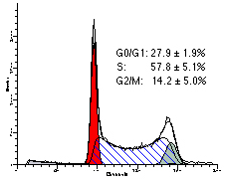
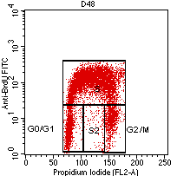
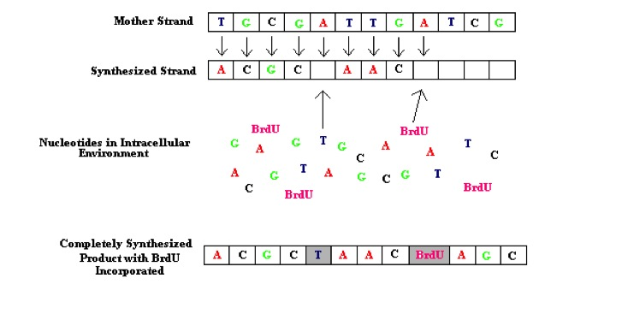

Slide 50
Přírůstek celkových proteinů
- nepoužitelné u buněk produkujících velké množství extracelulární matrix (ECM)
Stanovení enzymatické aktivity (enzymy permanentních metabolických drah)
testy využívající tetrazoliové soli (např. MTT, WST-1), které jsou redukovány na barevné
formazany, které se dají stanovit spektrofotometricky (různé tetrazoliové soli jsou různě
citlivé pro jednotlivé enzymatické (oxidačně redukční, NADP) systémy a i vhodné pro
různé typy buněk)
- Stanovení celkového množství ATP
Stanovení exprese specifických proteinů spřažených s proliferací
imunohistochemicky (jednotlivé buňky)
western blotem (celkově v populaci)
(PCNA, Ki-67, cykliny, inhibitory na cyklinech závislých kináz (cyklin-dependentní kinázy),..
Nedílnou součástí sledování proliferační aktivity buněk je i detekce jejich životaschopnosti = viability, která je spojená s buněčnou smrtí = apoptózou, případně s nekrózou

Slide 51
Analýza viability a apoptózy

Slide 52
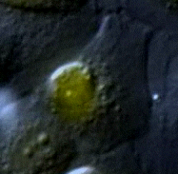
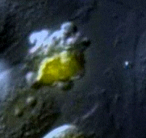
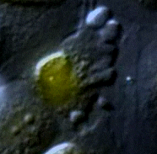
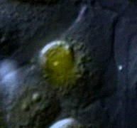
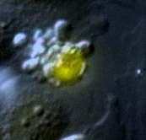
A) Testy založeny na kompaktnosti zdravé buňky a jejím „správném“ chování / funkci
Morfologické změny (apoptická tělíska, výběžky, …)
- Schopnost vylučovat barviva živými buňkami (eosin, bromfenolovou modř pro detekci ve
VIS, propidium iodid pro fluorescenci: mikroskopicky, FACS)
- Enzymatická aktivita, nejčasteji esterázy (fluorescein diacetát pro fluorescenci:
mikroskopicky, FACS, možno kombinovat s propidium iodidem)
- U adherentních buněk lze hodnotit počet adherovaných a plovoucích (mrtvých / apoptických buněk
- Změny ve struktuře cytoplasmatické membrány -> anexin / fosfatidylseriny

Slide 53
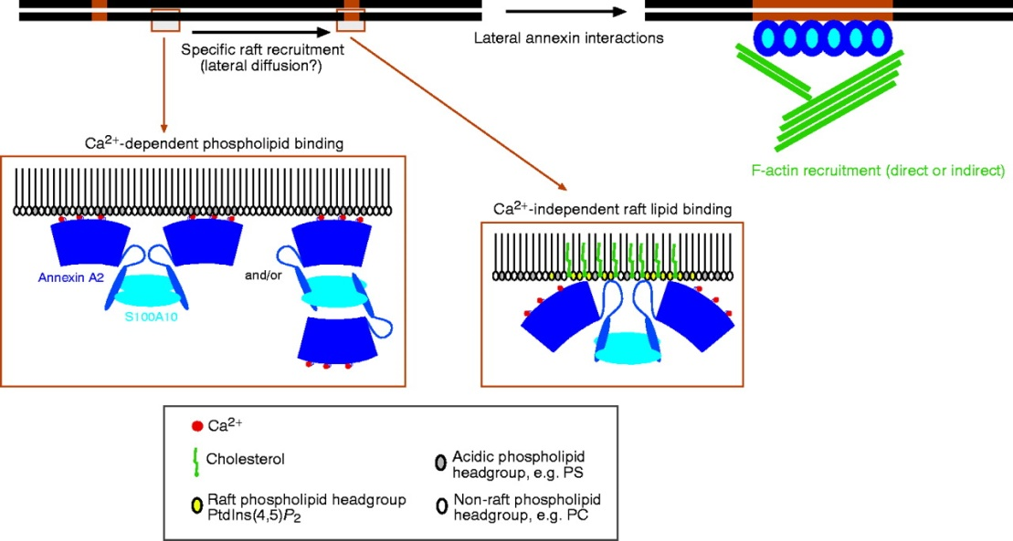
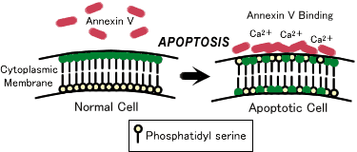
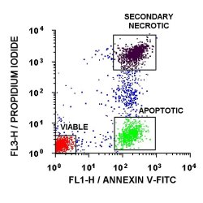
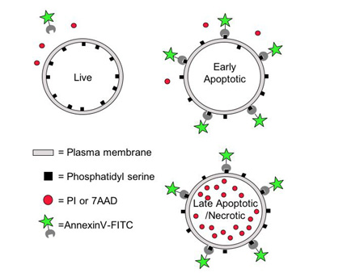
Annexin assay

Slide 54
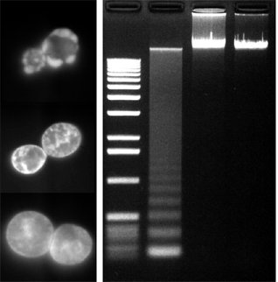
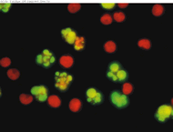
B) Testy založeny na stanovení biochemických a molekulárně biologických parametrů
Fragmentace DNA (elektroforeticky = tzv. apop. žebříček DNA, in situ = TUNEL assay, Comet assay)
Aktivita specifických proteáz = kaspásy, detekce fragmentace substrátů kaspás
Hladiny pro- a anti-apoptických proteinů rodiny Bcl-2
Kompaktnost mitochondrií (změny v polarizaci m. membrány, vylití cytochromu c)
TUNEL assay, red – nuclei, green apoptosis
TUNEL – Terminal deoxynucleotidyl transferase dUTP nick end labeling

Slide 55
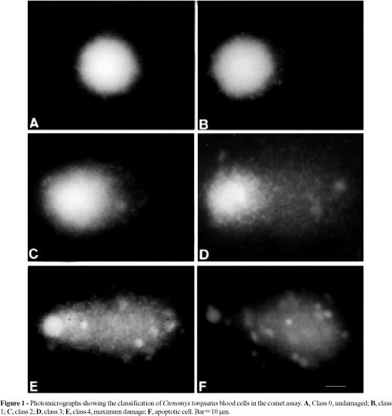
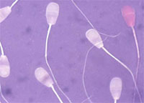
Comet assay
Eosin (Trypan blue)
stain of viability

Slide 56
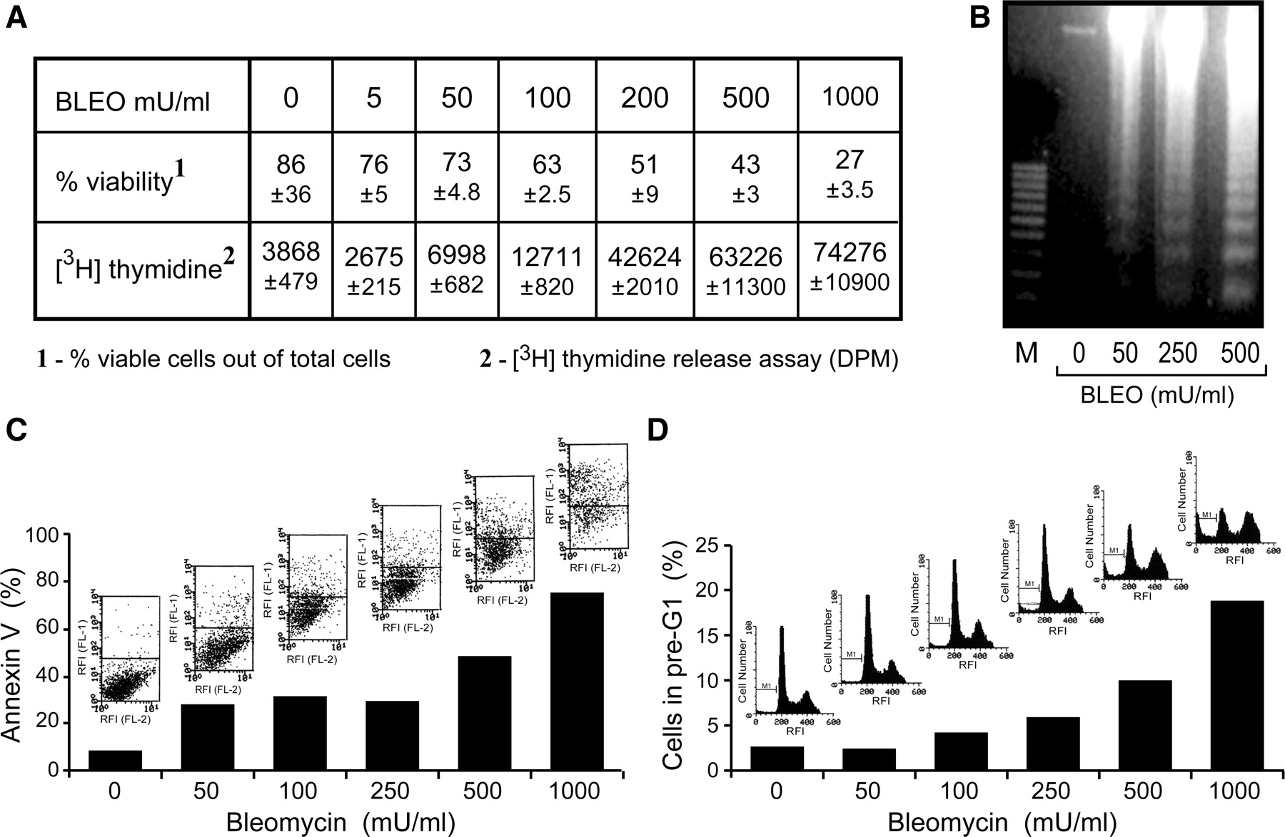

Slide 57
Diferenciace buněk
V průběhu kultivace (pasážování) buněk se volbou vhodných podmínek snažíme,
aby si buňky dlouhodobě zachovali stabilní genotyp i fenotym. Přitom u nádorových línií
je udržení stabilního genotypu už z principu problematické. Změny kultivačních podmínek
mohou vést k nestabilitě již tak obecně nestabilního geneotypu u nádorových linií,
ale vedou zejména ke změně fenotypu => diferenciaci, a to jak cílené tak náhodné.
DIFERENCIACE JE PRAKTICKY VŽDY SPOJENA I SE ZMĚNOU PROLIFERAČNÍCH
PARAMETRŮ, PŘÍPADNĚ I S APOPTÓZOU.
Parametry analýzy diferenciace:
změny v morfologii buněk
změny v expresi genů: detekce specifických mRNA a specifických proteinů
(v časných stádiích zejména transkripční faktory, později zejména strukturní proteiny a
enzymy)
funkční testy (fagocyty – fagocytóza; nervy – přenos signálu, depolarizace membrány,
produkce mediátorů; svaly – odpověď na stimulus, kontrakce; epitely - produkce mucinů;…..;
transplantace a sledování jak se transplantované buňky zapojí do funkce dané tkáně)

Slide 58
Účinek séra na RA indukovanou neurální diferenciaci EC buněk
6 days
RT-PCR analýza exprese
liniově specifických genů
neuroektoderm
entoderm

Slide 59
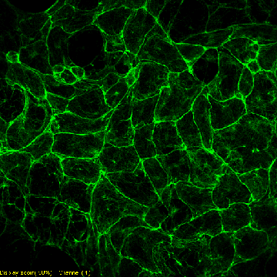
Účinek séra na RA indukovanou neurální diferenciaci EC buněk
Nediferencované buňky EC
buněčná jádra
cytokeratin EndoA pozitivní buňky – entoderm
N-CAM pozitivní buňky - neurony
Diferencované buňky EC
monovrstva + RA - sérum
Diferencovane buňky EC
monovrstva + RA + sérum

Slide 60
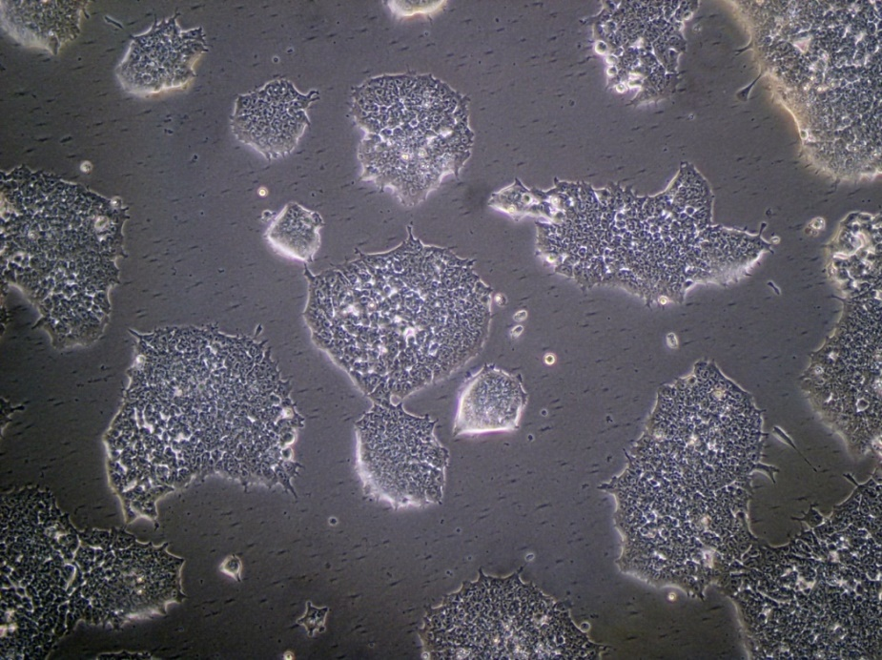

Slide 61
Elektrofyziologické parametry kardiomyocytů jako součást identifikace jejich fenotypu
Akční potenciál atriálního kardiomyocytu
Akční potenciál ventrikulárního kardiomyocytu

Slide 62
Zdroje buněk v TC
A) Tkáňová banka nebo darem
např. American Tissue Culture Colection (www.atcc.com)
B) Příprava kmenů (populace) nebo klonů (z jednotlivé buňky) z nádorů
Izolace nádoru, jeho enzymatická disociace na buněčnou suspenzi,
kultivace buněk ve vhodných podmínkách, selekce zajímavých kmenů, klonů
a jejich charakterizace v průběhu kultivace -> linie musí vykazovat dostatečnou stabilitu
v průběhu kultivace, aby byla zachována reprodukovatelnost výsledků.
Popis nově získané linie by měl obsahovat co nejvíce její chrakteristik.
Původ (typ nádoru, věk a pohlaví dárce, způsob získání, počet pasáží od jejího
ustanovení, charakterizace fenotypu i genotypu,..)
C) Příprava primokultur z živočišných tkání

Slide 63
Příprava myších embryonálních fibroblastů
MEF – mouse embryonic fibroblast
PEF – primordial embryonic fibroblast
Připravují se nejčastěji z 13.5 denních embryí (11-13.5 dpc.)
Gravidní samice se usmrtí a vypreparuje se děloha s embryi
Z embryí se odstraní hlava a vnitřní orgány
Zbytek embrya se enzymaticky a mechanicky rozruší a po odstranění
kompaktních zbytků, se suspenze vyseje na kultivační misku
Rozrostlé buňky se zamrazí (pasáž 0) a nebo se dále kultivují
(~6-15 pasáží ~ 24-60 dnů, Hayflick limit)

Slide 64
Příprava stromálních buněk kostní dřeně
BMSC – bone marow stromal cells
Vypreparujeme stehenní kost, odstřihneme hlavice a propláchneme
(např. injekční stříkačkou) vhodným kultivačním médiem do kutivační misky
(lze i kost navrtat a odsát (např. injekční stříkačkou) = možné autotransplantace).
Po 24 hodinách kultivace odstraníme médium se zbylými krevními elementy
opláchneme a přidáme nové médium.
Stromální buňky postupně vytváří nepravidelné kolonie fibroblastům
podobných buněk
Standardně je lze kultivovat minimálně 2-3 týdny
Pozn. potkaní a lidské rostou lépe jak myší

Slide 65
Příprava myších ES buněk
ES – embryonic stem, embryonální kmenové
3,5 dní p.c.
4-5 dní
ICM
Vyseknutí a disociace ICM
TE
Fibroblastová výživná vrstva „feeder“- tvořená MEF
Odstranění
PEF
Linie ES buněk na feederu MEF
Homogenní populace ES buněk
Upraveno podle Kroupová 2004

Slide 66
Dlouhodobé uchování buněčných linií v TC
Permanentní kultivace
selekce buněk s odlišnými vlastnostmi než měly ty původní
časově a finančně náročné
Empiricky je za stabilní považováno 10 – 30 pasáží v závislosti na buněčné linii a i na kultivačních podmínkách.
Nádorové linie jsou obecně méně stabilní (poškozený genotyp) než primokultury (zde ale nevýhoda Hayflickova limitu).
Výjimkou se v současné době zdají být myší ES buňky, u kterých jsou známy kultivační podmínky, kdy dlouhodobě (> 100 pasáží) v zásadě nemění své vlastnosti.

Slide 67
Zamražování buněk
Obecně v kultivačním médiu
se zvýšeným obsahem séra (20-100%)
se sérem (10-20-50%) s přídavkem DMSO (5-10%)
vzácně se sérem (10-20-50%) a přídavkem glycerolu (10%)
Buňky je třeba zchlazovat postupně na ~ -80ºC, poté se přenesou do
ultra-hlubokomrazícího boxu (~ -185ºC) nebo do tekutého N₂ (-196ºC)
k trvalému uchování. Je vhodné pro zamražení používat vysoké
koncentrace buněk ~ >10⁷ buněk na ml média.

Slide 68
Postupné zchlazování
V lázni s isopropylalkoholem (R.T.), přenos přímo do hlubokomrazícího
boxu (~ -80ºC), teplota klesá rychlostí ~ 1ºC za 1 minutu
- Zanořováním do par N₂
V termoisolačním materiálu (např. pěnový polystyren) přímo do
hlubokomrazícího boxu, po 3 hodinách k trvalému uchování
V termoisolačním materiálu na ~ 2-4h do mrazícího boxu (-20ºC), pak na
3 hodiny do hlubokomrazícího boxu, následně k trvalému uchování
- Teplota nesmí kolísat, zejména k vyším teplotám

Slide 69
Rozmražování buněk
Buňky je třeba rychle převést z hlubokého zamražení (~ 190ºC) na kultivační teplotu,
opláchnout zamražovací médium (centrifugací) a vyset k další kultivaci. Druhý den
po vysetí je vhodné vyměnit kultivační médium za nové a odstranit tak zbytky buněk,
které zamražení/rozmražení nepřežily.
Kryo-zkumavky
Dewarovy nádoby

Slide 70
Přeprava buněk
- V zamraženém stavu v tekutém N₂ (v termosce, dálková, lokální přeprava)
V zamraženém stavu v isolačním boxu se suchým ledem (CO₂)
(na krátké i velké vzdálenosti, zásilkové společnosti mívají i službu s doplňováním
suchého ledu)
Živé v kultuře, v kultivační nádobce s nadbytkem média
(v závislosti na buněčném typu 1 – 3 dny), každopádně i zde je se třeba vyhnout teplotním výkyvům
buňky nesmí zmrznou ani se přehřát => 0-40°C
Tkáně (s výjimkou krve) se přepravují podchlazené (ne zmrzlé)
ve výživných médiích, často s kryo-protektivy

Slide 71
Synchronizace buněk v buněčném cyklu
Fyzikální metody
- Setřásání mitotických buněk u adherentních kultur
- Centrifugace (G0/G1 buňky jsou nejlehčí)
a) v gradientu
b) elutrace (centrifugace s protiproudem média)
- FACS, sortrování pomocí flow-cytometru
- Membránové vymývání (zdokonalená metoda setřásání)
- Kontaktní inhibice
Chemické metody
Deprivace odstraněním růstových faktorů (sérem)
Deprivace odstraněním iso-leucinu z média
Deprivace odstraněním Ca²⁺
Přídavek hydroxyurei, inhibice RNA syntésy -> blok DNA syntézy
Dvojitý thymidinový blok
Mitotické jedy, inhibují reorganizaci mikrotubulů / dělícího
vřeténka (kolchicin, kolcemid, nocodazol, …) – zejména
zviditelnění chromozomů, karyotipyzace

Slide 72
Srovnání synchronizace v buněčném cyklu
deprivací sérem (A) a kontaktní inhibicí (B)
Příklad rozjezdu buněk synchronizovaných deprivací sérem
myší fibroblasty linie NIH/3T3

Slide 73
Princip dvojitého bloku přídavkem nadbytku thymidinu
- nadbytek thymidinu blokuje průchod S-fází buněčného cyklu, blokuje DNA syntézu
Elutrační kyveta / hylzna
- separace buněk pomocí protiproudého gradientu
na speciální centrifuze - elutrátoru

Slide 74
Fucci system
(fluorescent ubiquitination-based cell cycle indicator; Sakue-Sawano et al., 2008)

Slide 75
Současná kultivace více buněčných typů
V případě přímého kontaktu odlišení buněk na základě jejich vlastností
Exprese specifických proteinových markerů na povrchu buněk
Selekce díky expresi nějakého proteinu (enzymu, fluoreskujících proteinů,..
Inhibice mitotické aktivity jednoho typu buněk (gama zářením, Mytomycinem C,..)
Pokud je třeba maximálně minimalizovat riziko vzájemné kontaminace
- Buňky v kultuře jsou odděleny polopropustnými membránami
PROČ
Produkce růstových faktorů
s parakrinním účinkem
Vhodné mechanické vlastnost
podkladu atd.

Slide 76
Dostupnost živin a odstraňování
zplodin metabolismu je limitující,
většina buněk v TK je předurčena
určitému fenotypu ~ netvoří cévy
3-D kultivace
Difúzní koeficienty (cm² / s) pro O₂ a CO₂
pro různé biologické materiály
O₂ CO₂
vzduch (0°C) 0,178 0,139
(20°C) 0,20
voda (20°C) 20x10⁻⁶ 18x10⁻⁶
(37°C) 33x10⁻⁶
lidské plíce (37°C) 23x10⁻⁶
svaly (20°C) 14x10⁻⁶
kůže mloka (25°C) 14x10⁻⁶
pojivová tkáň (20°C) 12x10⁻⁶
rosol žabího vajíčka (20°C) 10,2x10⁻⁶
obal žraločího vajíčka (15°C) 3,0x10⁻⁶
kůže úhoře (14°C) 2,4x10⁻⁶
obal lososí jikry (5-15°C) 1,8x10⁻⁶
Chitin (20°C) 0,7x10⁻⁶

Slide 78
Kultivace na propustných a porézních materiálech

Slide 80
neurosféry
mamosféry
embryoidní tělíska
Sféroidy
&
Organoidy
embryoidní tělíska

Slide 82
Tkáňové řezy - na pomezí kultivace buněk a tkání/orgánů
Vlastnosti (výhody x nevýhody)
Dospělé, zdravé buňky, podobné buněčným primokulturám
Žádné nebo omezené schopnosti expanze
Zachování kontaktů mezi buňkami jako v tkáni
Morfologie buněk jako v tkáni
Částečné zachování 3D struktury tkáně (limit pro difúzi O₂, tlouštka řezu – max 300μm)
Studie více odpovídají studiím na tkáních než jak je tomu u buněčných líniích
Velmi omezená dostupnost lidských vzorků, ale lepší jak pro tkáně/orgány
Výrazně jednoduší kultivace než tkání/orgánů
….atd.

Slide 83
Kultivace na mřížce = přísun média/živin z obou stran řezu
Nízký sloupec media nad vzorkem = dostečný přísun O2
Vysoký sloupec média pod vzorkem (mřížkou)
= dostatečná pufrační kapacita pro pH a zplodiny metabolismu
a dostatek substrátů pro metabolismus
2 cm

Slide 84
Vesci, et al., 2015

Slide 85
Maund et al., 201

Slide 86
Přístroje pro tkáňové řezy
Krumdieck tissue slicer
Vibratome

Slide 87
Imortalizace buněk
Proč?
převedení primokultur v permanentní linie
zjednodušení kultivačních podmínek
Spontánně – pomalé, často málo účinné
Cíleně
- fyzikálními faktory: Gama záření, Rentgenové záření (záření X), teplota
- chemickými faktory: NiCl, NiSO₄, Dimethylsulphate, N-methyl-N-nitrosouera (MNU),
benzo[a]pyrene diol epoxide, 4-nitroquinoline 1-oxide (4NQO)
- biologickými faktory: viry - virus Epstein Barrové, virus myší leukémie,
virus Rousova sarkomu, SV40
vektory (plasmidy / viry) exprimujícími transformující
protein, např. antigen SV40 large T nebo adenovirus E1A,..

Slide 88
Cílené genetické manipulace
Změny genetické informace, vložením, poškozením nebo vypnutím genu / genů
Vektory plasmidové a virové
Chemicky nebo fyzikálně – viz. imortalizace

Slide 89
Infekcí – viry
Chemicky
lipofekce: obalení vektoru s lipidy a fúze komplexu s cytoplasmatickou membránou
Ca²⁺ precipitace: vysrážení vektoru na povrchu buněk v komplexu s Ca2+ a jeho pohlcení buňkou endocytózou
transfekce pomocí dextranu: komplex vektor / dextran spojený diethylaminoethylem je endocytován do buňky
transferofekce: vektor je navázán na transferin a přes transferinový receptor endocytován do buňky
Mikroinjikace
Elektroporace - narušení buněčné membrány elektrickým výbojem a difůze vektoru do buňky
Nucleofekce - elektroporace v kombinaci s chemií, přenos vektoru do jádra
Biolisticky – vektor navázaný na partikuli (zlato, wolfram) je vstřelen do tkáně, buněk
Vnesení vektoru do buněk

Slide 90
Lipofekce

Slide 91
Elektroporace & nukleofekce

Slide 92
Biolistika

Slide 93
Mikromanipulátor
Tkáňové kultury savčích buněk

Slide 94
Selekce buněčných klonů
Adherentní buňky pod selekčním antibiotikem, při dostatečné nízké účinnosti transfekce nebo jejich konfluenci tvoří samostatné kolonie, které lze mechanicky, případně za pomoci proteáz (trypsin, kolagenáza) oddělit
Suspenzní buňky pod selekčním antibiotikem je třeba rozklonovat mezním ředěním (někdy potřeba i u adherentních), nebo růst v polotekutém / viskózním médiu (agar apod.)
Nejběžnější selekční antibiotika pro savčí buňky
G418 / Neomycin, Hygromycin B, Puromycin
Tkáňové kultury savčích buněk

Slide 95
Dodatek – TKÁNĚ a ORGÁNY
Tkáně umíme kultivovat / připravovat jen velice omezeně, většinou jde pouze o uchování po určitou dobu, podobně jako orgány.
U orgánů je již aktuální otázka přívodu živin, kyslíku a odvodu metabolitů a CO₂. Orgány je tedy třeba mít metabolicky utlumeny (podchlazením) a nebo napojeny na oběh s živinami simulující krevní zásobení.
V současné době je zvládnutá problematika krve (lze zamrazit), částečně pak epidermis / kůže a jaterní tkáně. Intenzivně se studují možnosti využití buněk pankretu (Langernhansových ostrůvků) z prasat. Velkým příslibem pro transplantace jsou také buňky a tkáně připravené z kmenových buněk.
Epidermis – primokultury prasečích / lidských keratinocytů pěstované na syntetických nosičích se používají k regeneraci poškození epidermis po popáleninách apod.
Částečné úspěchy jsou při přípravě umělých jater, kdy separované hepatocyty jsou vysety do reaktoru na rozvodné potrubí z polopropustných membrán. Celý takový bioreaktor pak připomíná skutečná játra s krevní oběhem a odvodem žluči. Hepatocyty se však zatím nedaří dostatečně efektivně zamražovat k dlouhodobému uskladnění a tak využití podle potřeby.
Tkáňové kultury savčích buněk

Slide 96
Doporučená literatura:
Lesko, J. a kol.: Práce s tkanivovými kulturami, Bratislava, Vydavatelstvo slovenskej akademie ved 1975, s. 212.
Alberts, B. a kol.: Základy buněčné biologie. Úvod do molekulární biologie buňky. Ústí nad Labem, Espero Publishing 1998, 630 s.
Alberts, B. a kol.: Molekular biology of the cell. New York & London, Garland Publishing, Inc. 1994, 1294 s.
Spector, D. L. a kol.: Cells. A laboratory manual. Volumes 1, 2, 3. New York, Cold Spring Harbor Laboratory Press 1998, 3 197 s.
Cellis, J. E. a kol.: Cell Biology. A laboratory handbook. San Diego, London, Academic Press Inc. 1994, 1714 s.
Sambrook, J. a kol.: Molecular Cloning. A laboratory manual. New York, Cold Spring Harbor Laboratory Press 1989, 1832 s.
Ausubel, F. a kol.: Short Protocols in Molecular Biology. USA, Published by John Wiley & Sons Inc. 1995, 728 s.
Tkáňové kultury savčích buněk

Slide 97
Tkáňové kultury savčích buněk

